Slide 1
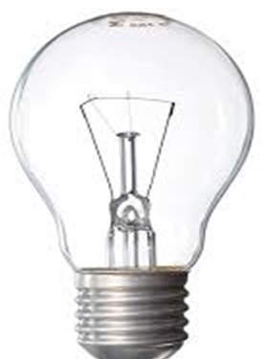
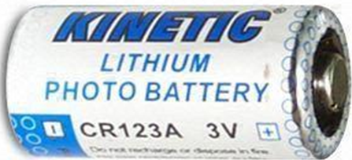
স্বাগতম

Slide 2
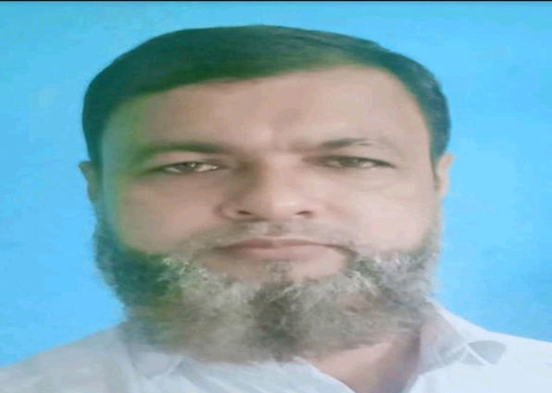
মোঃমোখলেছুর রহমান
সহকারী শিক্ষক
শাসনপাড় আটিটি বাজার আই এইচ দাঃ মাঃ।
মোবাইলঃ ০১৮১৫৭২১০৩৭
ইমেইলঃmokles321549@gmail.com
শ্রেণিঃ ৮ম
বিষয়ঃ বিজ্ঞান
পাঠঃ রাসায়নিক বিক্রিয়া
আজকের পাঠঃ শুষ্ক কোষ
সময়ঃ ৪৫ মিনিট
তারিখঃ 18/ 02/ ২০21
পাঠ পরিচিতি
পরিচিতি

Slide 3
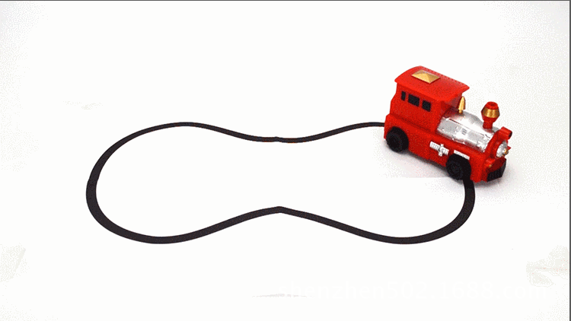
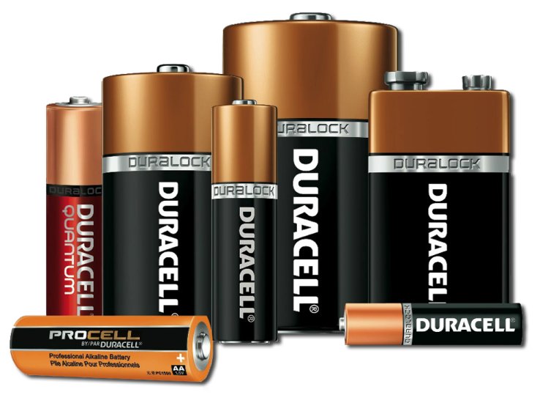
এগুলো সচল রাখতে কী দরকার?
ব্যাটারি

Slide 4
পাঠ ঘোষণা
শুষ্ক কোষের গঠন ও তড়িৎ ক্রিয়া

Slide 5
শিখনফল
এই পাঠ শেষে শিক্ষার্থীর….
1. শুষ্ক কোষ কী তা বলতে পারবে।
2. শুষ্ক কোষের গঠন বর্ণনা করতে পারবে।
3. শুষ্ক কোষ দ্বারা বর্তনী গঠন করতে পারবে।
৪. শুষ্ক কোষের রাসায়নিক বিক্রিয়া ব্যাখ্যা করতে পারবে।

Slide 6
এটি বানিজ্যিক ভাবে তৈরি শুষ্ক কোষের গঠন

Slide 7
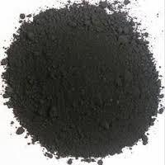
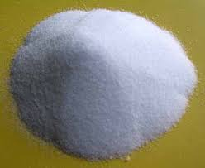
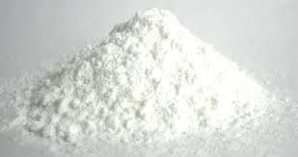
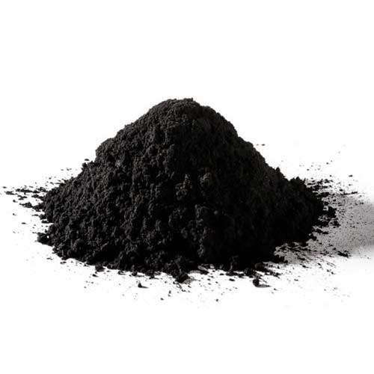
উপাদান গুলো চিহ্নিত করার চেষ্টা কর
ম্যাঙ্গানিজ ডাই অক্সাইড
অ্যামোনিয়াম ক্লোরাইড
$${MnO}_{2}$$
স্টার্চ
কার্বনের গুড়া
$${NH}_{4}Cl$$
Zn
জিংক বা দস্তার কৌটা
কার্বন দন্ড

Slide 8
একক কাজ
দস্তা বা জিংক এর প্রতীক কী?

Slide 9
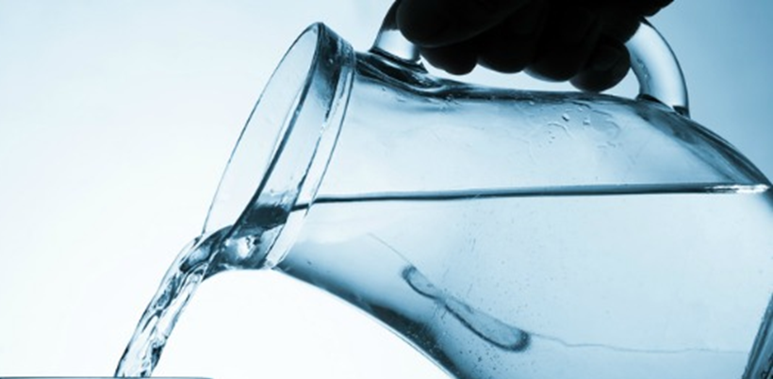
+
+
অল্প পরিমাণ পানি মিশ্রিত করা হল
এই মিশ্রণকে কাই বলে।

Slide 10
নাম গুলো বলার চেষ্টা কর
পিতলের টুপি
?
ক্যাথোড
?
কাই
?
অ্যানোড
?

Slide 11
ভিডিওটি দেখে পরের প্রশ্নগুলোর উত্তর দাও-

Slide 12
জোড়ায় কাজ
ক্যাথোডে সংগঠিত বিক্রিয়াটি সম্পন্ন কর
2NH₄⁺ (aq) + 2MnO₂ (s) + 2e⁻
উত্তরঃ
ক্যাথোড বিক্রিয়া 2NH₄⁺ (aq) + 2MnO₂ (s) + 2e⁻
2NH₃ (g) + Mn₂O₂ (s) + H₂O (I)

Slide 13
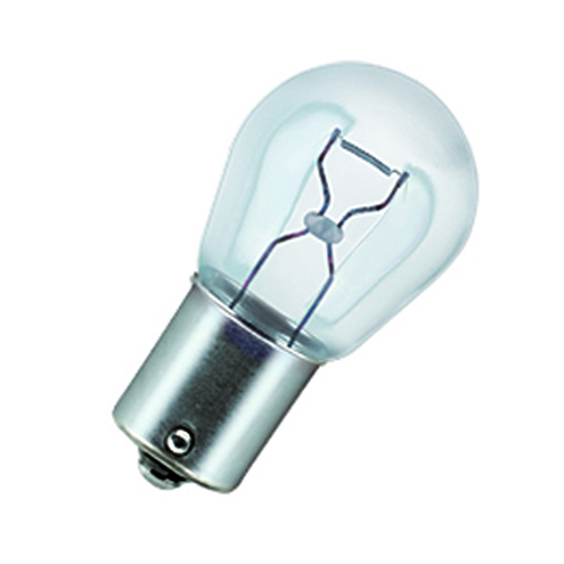
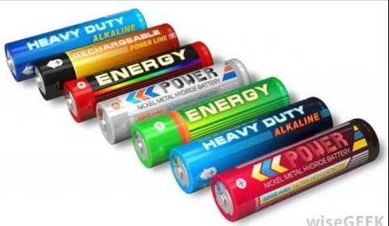
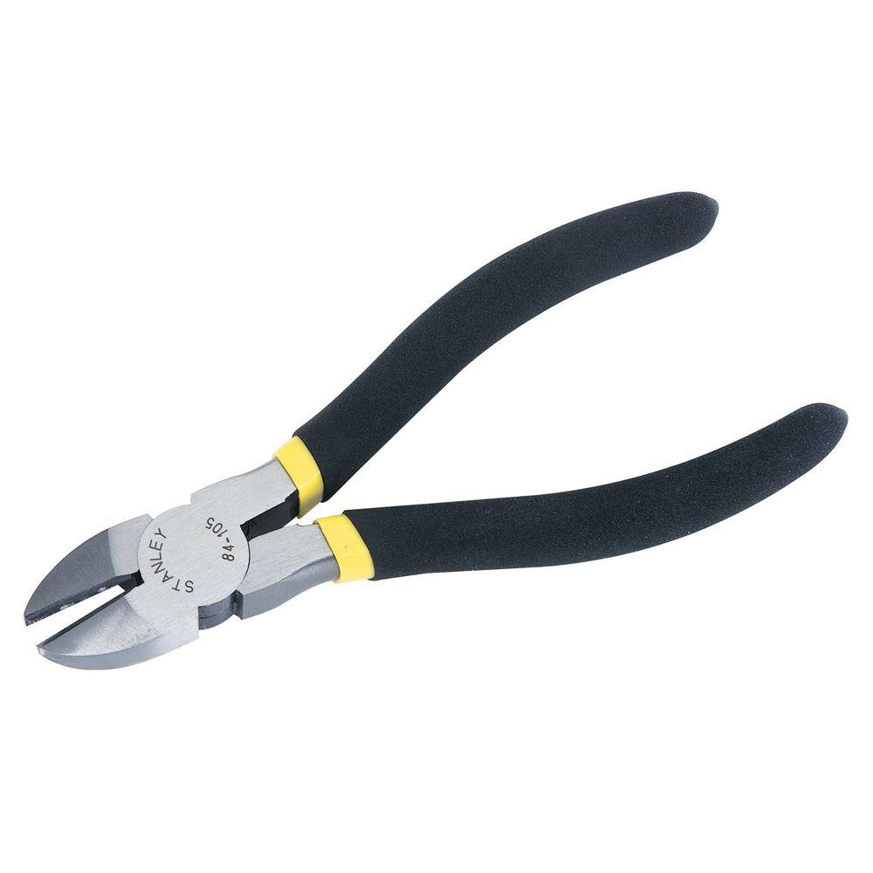
গ্রুপ গঠন করে শ্রেণি শিক্ষকের কাছে থেকে উপকরণ গুলো সংগ্রহ কর-
বৈদ্যুতিক বাল্ব
উপকরন
ব্যাটারি
তার
কার্টার

Slide 14
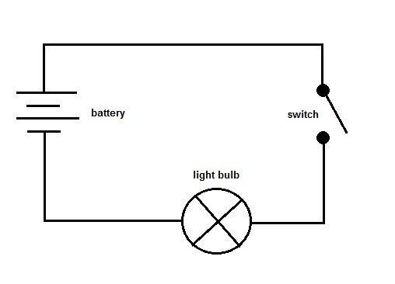
দলগত কাজ
সংগৃহীত উপকরণ হতে প্রদর্শিত বর্তনীটি গঠন কর।

Slide 15
মূল্যায়ন
সেলের উপাদান | ব্যবহারের পরের অবস্থা
জিংক অ্যানোড
ম্যাঙ্গানিজ ডাই অক্সাইড আবরণ
অ্যামোনিয়াম ক্লোরাইড
পানি
জিংক ক্লোরাইড

Slide 16
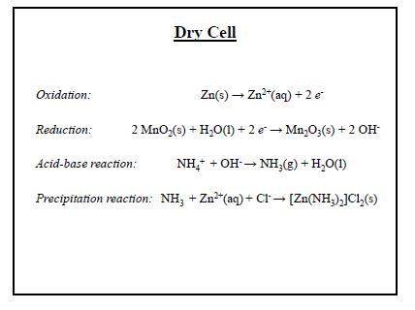
মূল্যায়ন সহায়ক তথ্য

Slide 17
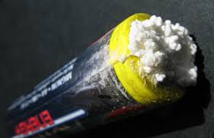
বাড়ির কাজ
একটি ড্রাই সেল ব্যাটারী ব্যবহারের কিছু দিন পর আর কাজ করে না অর্থাৎ বিদ্যুৎ শক্তি দেয় না এর কারণ ব্যাখ্যা কর।

Slide 18
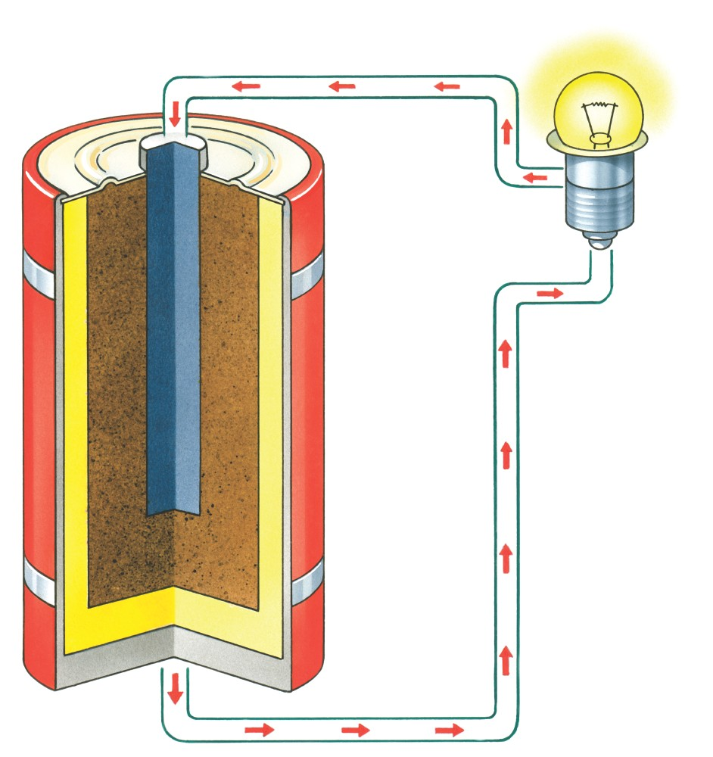
সকলকে ধন্যবাদ

